Slide 1
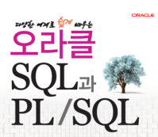
다양한 예제로 쉽게 배우는 오라클 SQL 과 PL/SQL

Slide 2
6장. DML을 배웁니다
1

Slide 3
6. DML을 배웁니다
- SQL 명령어들
DML (Data Manipulation Language) : INSERT(입력) , UPDATE(변경) ,
DELETE(삭제) , MERGE(병합)
DDL (Data Definition Language) : CREATE (생성) , ALTER (수정) ,
TRUNCATE (잘라내기) ,DROP (삭제)
* DCL (Data Control Language) : GRANT (권한 주기) , REVOKE (권한 뺏기)
* TCL (Transaction Control Language): COMMIT (확정) , ROLLBACK (취소)
* SELECT : 어떤 분류에서는 DQL (Data Query Language) 라고 하기도 합니다.
2

Slide 4
6. DML을 배웁니다
1. INSERT : 데이터 입력 명령어
1) INSERT 를 사용하여 단일 행 입력하기
INSERT INTO table [(column1, column2,……)]
VALUES (value 1 , value 2,….) ;
- 사용 예 1:
Dept2 테이블에 아래와 같은 내용으로 새로운 부서 정보를 입력하세요.
* 부서번호 : 9000
* 부서명 : 특판1팀
* 상위부서 : 영업부
* 지역 : 임시지역
SCOTT>INSERT INTO dept2(dcode , dname , pdept ,area )
2 VALUES (9000 , '특판1팀','영업부','임시지역') ;
SCOTT>INSERT INTO dept2
2 VALUES(9001 , '특판2팀','영업부','임시지역') ;
3

Slide 5
6. DML을 배웁니다
- 사용 예 2: 특정 칼럼만 입력하기
부서번호와 부서명, 상위부서 값만 아래의 값으로 입력하세요.
* 부서번호 : 9002
* 부서명 : 특판3팀
* 상위부서 : 영업부
SCOTT>INSERT INTO dept2(dcode,dname,pdept)
2 VALUES(9002, '특판3팀' , '영업부') ;
4

Slide 6
6. DML을 배웁니다
- 사용 예 3: 날짜 데이터 입력하기
아래 정보를 professor 테이블에 입력하세요.
* 교수번호 : 5001
* 교수이름 : 김설희
* ID : Love_me
* POSITION : 정교수
* PAY : 510
* 입사일 : 2011년 11월 14일 <- 이 부분을 주의 깊게 보세요.
SCOTT>INSERT INTO professor (profno , name , id , position , pay , hiredate)
2 VALUES (5001,'김설희','Love_me','정교수',510,'2011-11-14');
- 윈도 용과 유닉스 용은 날짜 포맷이 다르므로 주의해야 함.
5

Slide 7
6. DML을 배웁니다
- 사용 예 4: Null 값 입력하기
* 자동 NULL 값 입력하기
데이터를 입력할 때 칼럼에 값을 안 주면 자동으로 NULL 값이 들어 갑니다.
* 수동 NULL 값 입력하기
데이터부분에 NULL 값을 적어주면 됩니다.
6

Slide 8
6. DML을 배웁니다
2) INSERT 를 사용하여 여러 행 입력하기
SCOTT>CREATE TABLE professor2
2 AS SELECT * FROM professor ;
실습을 위해 professor2 테이블을
생성합니다.
SQL> INSERT INTO professor2
2 SELECT * FROM professor ;
이 방식은 이미 생성되어 있는 테이블에서 대량의 데이터를 복사 해 올 때 아주 많이 사용하는 방법입니다. ITAS 라고 부르기도 합니다.
7

Slide 9
6. DML을 배웁니다
3) INSERT ALL 을 이용한 여러 테이블에 여러 행 입력하기
- 사용 예 1 : 다른 테이블에 한꺼번에 데이터 입력하기
SCOTT> INSERT ALL
2 INTO p_01 (no , name)
3 VALUES (1,'AAA')
4 INTO p_02 (no , name)
5 VALUES(2,'BBB')
6 SELECT * FROM dual ;
이 예제는 p_01 테이블과
P_02 테이블에 각각 서로 다른 데이터를 동시에 입력하는 방법을 보여주고 있습니다.
8

Slide 10
6. DML을 배웁니다
- 사용 예 2 : 다른 테이블의 데이터를 가져와서 입력하기
Professor 테이블에서 교수번호가 1000 번 에서 1999번까지 인 교수의 번호와 교수이름은 p_01 테이블에 입력하고 교수번호가 2000 번에서 2999 번까지 인 교수의 번호와 이름은 p_02 테이블에 입력하세요.
SCOTT>INSERT ALL
2 WHEN profno BETWEEN 1000 AND 1999 THEN
3 INTO p_01 VALUES(profno,name)
4 WHEN profno BETWEEN 2000 AND 2999 THEN
5 INTO p_02 VALUES(profno,name)
6 SELECT profno,name
7 FROM professor ;
9

Slide 11
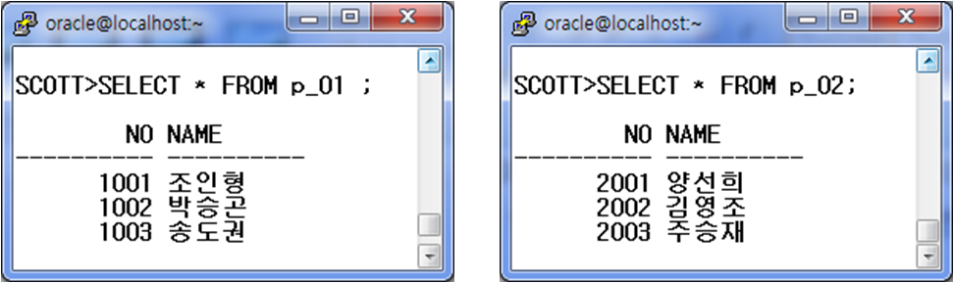
6. DML을 배웁니다
- 사용 예 2번 결과 화면
10

Slide 12
6. DML을 배웁니다
- 사용 예 3 : 다른 테이블에 동시에 같은 데이터 입력하기
Professor 테이블에서 교수번호가 3000번 에서 3999 번인 교수들의 교수 번호와 이름을 p_01 테이블과 p_02 테이블에 동시에 입력하세요.
SCOTT>INSERT ALL
2 INTO p_01 VALUES (profno,name)
3 INTO p_02 VALUES (profno,name)
4 SELECT profno,name
5 FROM professor
6 WHERE profno BETWEEN 3000 AND 3999 ;
11

Slide 13
6. DML을 배웁니다
2. UPDATE ( 데이터 변경하기 )
UPDATE table
SET column = value
WHERE 조건 ;
- 사용 예 1:
Professor 테이블에서 직급이 조교수 인 교수들의 BONUS 를 100 만원으로 인상하세요.
SCOTT>UPDATE professor
2 SET bonus = 100
3 WHERE position ='조교수';
12

Slide 14
6. DML을 배웁니다
- 사용 예 2:
Professor 테이블에서 차범철 교수의 직급과 동일한 직급을 가진 교수들 중 현재 급여가 250 만원이 안 되는 교수들의 급여를 15% 인상하세요.
SCOTT>UPDATE professor
2 SET pay = pay * 1.15
3 WHERE position = ( SELECT position
4 FROM professor
5 WHERE name = '차범철')
6 AND pay < 250 ;
13

Slide 15
6. DML을 배웁니다
3. DELETE ( 데이터 삭제하기)
DELETE FROM table
WHERE 조건 ;
- 사용 예 :
Dept2 테이블에서 부서번호(DCODE)가 9000 번에서 9100 번 사이인 매장들을 삭제하세요.
SCOTT>DELETE FROM dept2
2 WHERE dcode between 9000 and 9100 ;
DELETE 는 데이터는 삭제되나 용량은 변함이 없다는 것 !!!
14

Slide 16
6. DML을 배웁니다
-Table Reorg 하기 ( DELETE 후 용량 줄이기 )
SCOTT>CONN / AS SYSDBA ;
SYS> CREATE TABLE scott.test01 (
2 no NUMBER, name VARCHAR2(20), addr VARCHAR2(20));
SYS>BEGIN
2 FOR i IN 1..500000 LOOP
3 INSERT INTO scott.test01
4 VALUES ( i, DBMS_RANDOM.STRING('A',19) ,
5 DBMS_RANDOM.STRING('Q',19) );
6 END LOOP;
7 COMMIT;
8 END;
9 /
PL/SQL procedure successfully completed.
15

Slide 17
6. DML을 배웁니다
- 테이블 크기 확인
SYS>SELECT COUNT(*) FROM SCOTT.TEST01;
COUNT(*)
--------------
500000 <- 50만 건의 데이터가 확인됩니다.
SYS>ANALYZE TABLE scott.test01 COMPUTE STATISTICS ;
Table analyzed.
SYS>SELECT SUM(BYTES)/1024/1024 MB
2 FROM DBA_SEGMENTS
3 WHERE OWNER='SCOTT'
4 AND SEGMENT_NAME='TEST01';
MB
---------------
28 <- 테이블 크기가 28 MB 로 확인됩니다.
16

Slide 18
6. DML을 배웁니다
SYS>SELECT table_name, num_rows, blocks, empty_blocks
2 FROM dba_tables
3 WHERE owner=’SCOTT’
4 AND table_name='TEST01';
TABLE_NAME NUM_ROWS BLOCKS EMPTY_BLOCKS
------------------ -------------------- ----------- -------------------
TEST01 500000 3520 64
SYS> SELECT COUNT(DISTINCT DBMS_ROWID.ROWID_BLOCK_NUMBER(rowid) ||
2 DBMS_ROWID.ROWID_RELATIVE_FNO(rowid)) "실사용 블록수"
3 FROM scott.test01 ;
실사용 블록수
----------------
3447 ← 실제 사용하고 있는 블록 개수입니다.
17

Slide 19
6. DML을 배웁니다
SYS>DELETE FROM SCOTT.TEST01;
500000 rows deleted.
SYS>COMMIT;
Commit complete.
SYS>SELECT COUNT(*) FROM SCOTT.TEST01;
COUNT(*)
-------------
0 <- 모든 데이터가 전부 삭제됨이 확인됩니다.
18

Slide 20
6. DML을 배웁니다
SYS>SELECT SUM(BYTES)/1024/1024 MB
2 FROM DBA_SEGMENTS
3 WHERE OWNER='SCOTT'
4 AND SEGMENT_NAME='TEST01';
MB
----------
28 <- 용량은 변함없이 그대로 입니다.
SYS>SELECT COUNT(DISTINCT DBMS_ROWID.ROWID_BLOCK_NUMBER(rowid) ||
2 DBMS_ROWID.ROWID_RELATIVE_FNO(rowid)) "실사용 블록수"
3 FROM scott.test01 ;
실사용 블록수
---------------
0
DELETE 가 발생해서 모든 데이터가 삭제 되었지만
테이블의 용량은 전혀 변하지 않음이 확인되었습니다.
19

Slide 21
6. DML을 배웁니다
- DELETE 후 용량까지 줄이는 Reorg 작업을 수행합니다.
1. 위에서 생성했던 SCOTT.TEST01 테이블에 데이터를 추가합니다.
SYS>BEGIN
2 FOR i IN 1..1000 LOOP
3 INSERT INTO scott.test01
4 VALUES (i , DBMS_RANDOM.STRING('A',19)
5 , DBMS_RANDOM.STRING('B',19) );
6 END LOOP;
7 COMMIT;
8 END;
9 /
PL/SQL procedure successfully completed.
20

Slide 22
6. DML을 배웁니다
2. 데이터건수와 테이블 용량을 측정합니다.
SYS>SELECT COUNT(*) FROM SCOTT.TEST01;
COUNT(*)
------------
1000 <- 1000 건이 입력되었습니다.
SYS>SELECT SUM(BYTES)/1024/1024 MB
2 FROM DBA_SEGMENTS
3 WHERE OWNER='SCOTT'
4 AND SEGMENT_NAME='TEST01';
MB
------------
28 <- 용량은 여전히 28MB 입니다.
21

Slide 23
6. DML을 배웁니다
3. 1000 건의 데이터 중 300 건만 삭제합니다.
SYS>DELETE FROM SCOTT.TEST01
2 WHERE no BETWEEN 1 AND 300 ;
300 rows deleted.
SYS>COMMIT;
Commit complete.
SYS>SELECT COUNT(*) FROM SCOTT.TEST01;
COUNT(*)
------------
700
22

Slide 24
6. DML을 배웁니다
SYS>SELECT SUM(BYTES)/1024/1024 MB
2 FROM DBA_SEGMENTS
3 WHERE OWNER='SCOTT'
4 AND SEGMENT_NAME='TEST01';
MB
-------------
28 <- 여전히 예상대로 28 MB 입니다.
23

Slide 25
6. DML을 배웁니다
4. 테이블 REORG(리오그) 작업을 합니다.
SYS>SELECT TABLE_NAME,TABLESPACE_NAME
2 FROM DBA_TABLES
3 WHERE TABLE_NAME='TEST01';
TABLE_NAME TABLESPACE_NAME
---------------- --------------------------
TEST01 USERS <- 현재 USERS 테이블스페이스입니다.
SYS>ALTER TABLE SCOTT.TEST01 MOVE TABLESPACE USERS;
Table altered.
24

Slide 26
6. DML을 배웁니다
SYS>SELECT SUM(BYTES)/1024/1024 MB
2 FROM DBA_SEGMENTS
3 WHERE OWNER='SCOTT'
4 AND SEGMENT_NAME='TEST01';
MB
------------
.0625 <- 용량이 현저하게 줄어 든 것이 확인됩니다.
SYS>SELECT COUNT(*) FROM SCOTT.TEST01 ;
COUNT(*)
--------------
700 <- 데이터는 700 건 있습니다.
25

Slide 27
6. DML을 배웁니다
4. MERGE ( 테이블 합치기 )
SQL> MERGE INTO Table1
2 USING Table2
3 ON ( 병합 조건절 )
4 WHEN MATCHED THEN
5 UPDATE SET 업데이트 내용
6 DELETE WHERE 조건
7 WHEN NOT MATCHED THEN
8 INSERT VALUES(컬럼 이름) ;
26

Slide 28
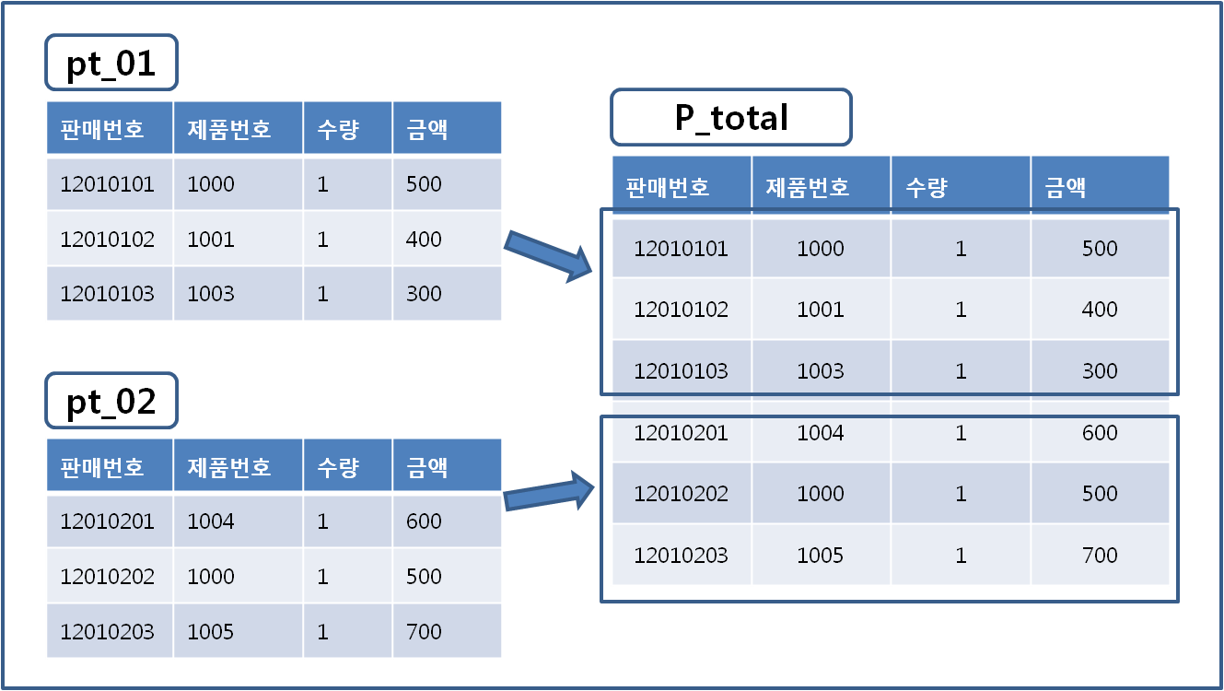
6. DML을 배웁니다
- Merge 실습
27

Slide 29
6. DML을 배웁니다
- Merge 전 테이블 내용 확인
SCOTT>SELECT * FROM pt_01 ;
판매번호 제품번호 수량 금액
----------- ------------ ---------- ----------
12010101 1000 1 500
12010102 1001 1 400
12010103 1003 1 300
SCOTT>SELECT * FROM pt_02 ;
판매번호 제품번호 수량 금액
----------- ------------ ---------- ----------
12010201 1004 1 600
12010202 1000 1 500
12010203 1005 1 700
SCOTT>SELECT * FROM p_total ;
no rows selected
28

Slide 30
6. DML을 배웁니다
- MERGE 작업 QUERY 1 (pt_01 테이블과 p_total 테이블 병합)
SCOTT>MERGE INTO p_total total
2 USING pt_01 p01
3 ON (total.판매번호=p01.판매번호)
4 WHEN MATCHED THEN
5 UPDATE SET total.제품번호 = p01.제품번호
6 WHEN NOT MATCHED THEN
7 INSERT VALUES(p01.판매번호 , p01.제품번호 , p01.수량 , p01.금액) ;
29

Slide 31
6. DML을 배웁니다
- MERGE 작업 QUERY 2 (pt_02 테이블과 p_total 테이블 병합)
SCOTT>MERGE INTO p_total total
2 USING pt_02 p02
3 ON (total.판매번호=p02.판매번호)
4 WHEN MATCHED THEN
5 UPDATE SET total.제품번호 = p02.제품번호
6 WHEN NOT MATCHED THEN
7 INSERT VALUES(p02.판매번호 , p02.제품번호 , p02.수량 , p02.금액) ;
30

Slide 32
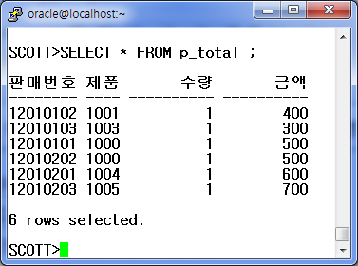
6. DML을 배웁니다
- Merge 작업 완료 후 결과 조회하기
31

Slide 33
6. DML을 배웁니다
5. TRANSACTION 관리하기
초등학교
1 학년
2 학년
3 학년
4 학년
5 학년
6 학년
중학교
1 학년
2 학년
3 학년
대학교
1 학년
2 학년
3 학년
4 학년
- Commit – 트랜잭션 확정하기
- Rollback – 트랜잭션 취소하기
32

Slide 34
6. DML을 배웁니다
6. DML ERROR LOGGING 하기 ( 10g R2 부터 지원됨 )
1. DBMS_ERRLOG 패키지를 수행해서 에러 로깅 테이블 DML_ERRORS 생성합니다.
SCOTT>SELECT * FROM dml_err_test ;
NO NAME
---------- ----------
1 AAA
2 BBB
이 테이블은 NO 컬럼에 Primary Key가 설정이 되어 있습니다.
33

Slide 35
6. DML을 배웁니다
- 에러 내용을 로깅하기 위해 DBMS_ERROR 패키지를 수행합니다.
SCOTT>BEGIN
2 DBMS_ERRLOG.CREATE_ERROR_LOG (
3 dml_table_name => 'DML_ERR_TEST',
4 err_log_table_name => 'DML_ERRORS' );
5 END ;
6 /
PL/SQL procedure successfully completed.
34

Slide 36
6. DML을 배웁니다
- 에러가 기록되는 DML_ERRORS 테이블을 살펴봅니다.
SCOTT>DESC dml_errors ;
Name Null? Type
------------------------------ --------- ----------------------------
ORA_ERR_NUMBER$ NUMBER
ORA_ERR_MESG$ VARCHAR2(2000)
ORA_ERR_ROWID$ ROWID
ORA_ERR_OPTYP$ VARCHAR2(2)
ORA_ERR_TAG$ VARCHAR2(2000)
NO VARCHAR2(4000)
NAME VARCHAR2(4000)
35

Slide 37
6. DML을 배웁니다
2. DML_ERR_TEST 테이블에 에러를 발생하는 DML 을 수행합니다.
SCOTT>INSERT INTO dml_err_test
2 VALUES (1,'CCC')
3 LOG ERRORS INTO dml_errors('INSERT..RL=UNLIMITED')
4 REJECT LIMIT UNLIMITED ;
0 rows created.
36

Slide 38
6. DML을 배웁니다
3. 에러를 확인합니다 ( 관련 스크립트는 교재를 참조하세요 )
SCOTT>exec print_table('SELECT * FROM dml_errors');
ORA_ERR_NUMBER$ : 1
ORA_ERR_MESG$ : ORA-00001: unique constraint
(SCOTT.SYS_C0014256) violated
ORA_ERR_ROWID$ :
ORA_ERR_OPTYP$ : I
ORA_ERR_TAG$ : INSERT..RL=UNLIMITED
NO : 1
NAME : CCC
-----------------
PL/SQL procedure successfully completed.
37

